Slide 1





  Chào mừng các em
  đến với tiết Toán

Slide 2





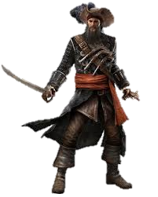

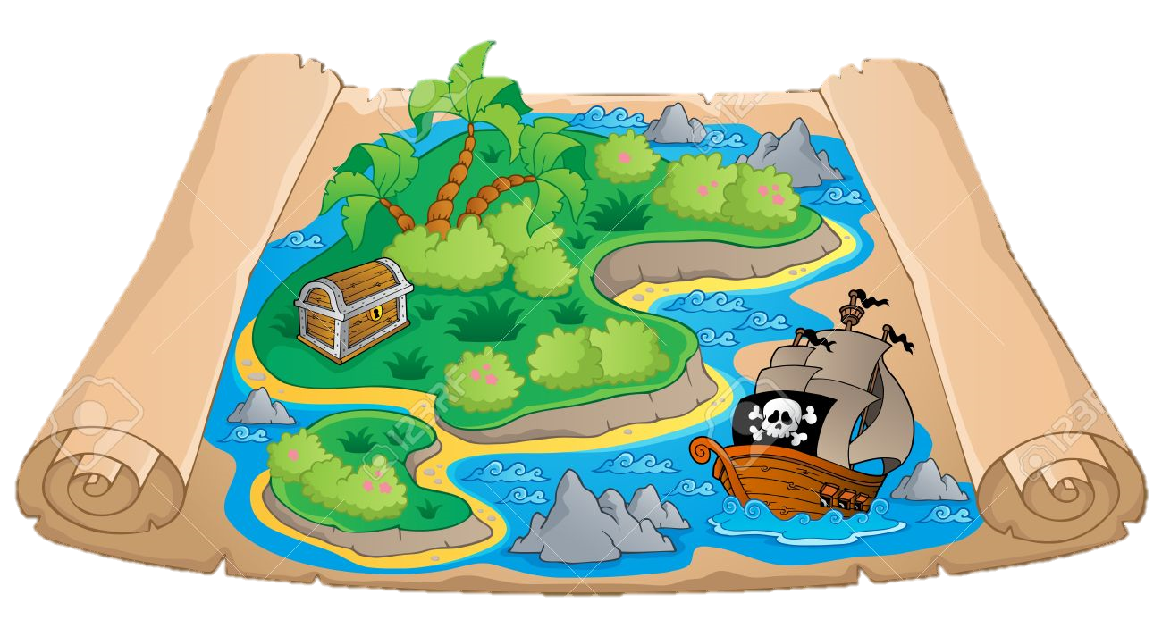
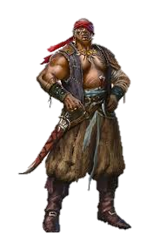
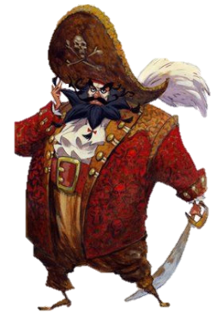


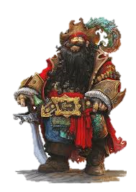


Trò chơi:
Truy tìm kho báu

Slide 3


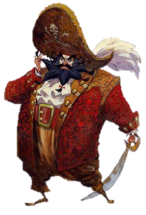


Slide 4






5 dm = ? cm
Bạn đã trả lời sai.
Hãy cố gắng lần sau nhé
5000
50
A.
B.
5
500
C.
D.

Slide 5
10 km = ? m
Bạn đã trả lời sai.
Hãy cố gắng lần sau nhé
100
1000
A.
B.
10000
1
C.
D.

Slide 6
2000 cm = ? m
Bạn đã trả lời sai.
Hãy cố gắng lần sau nhé
20
200
A.
B.
2
200000
C.
D.

Slide 7
5 km = ? dm
Bạn đã trả lời sai.
Hãy cố gắng lần sau nhé
50
5000
A.
B.
500
50000
C.
D.

Slide 8
60 m = ? cm
Bạn đã trả lời sai.
Hãy cố gắng lần sau nhé
6000
600
A.
B.
6
60
C.
D.

Slide 9
95000 cm= ? m
Bạn đã trả lời sai.
Hãy cố gắng lần sau nhé
9500
95
A.
B.
950000
950
C.
D.

Slide 10
Toán
Bài 58: Luyện tập (tiết 1 )

Slide 11
1
Số ?
a)
?
?
3 dm = cm 3 m = dm
6 dm = cm 6 m = dm
3 m = cm 6 m = cm
?
?
?
?
b)
100 cm = 1 m 10 dm = 1m
200cm = m 20 dm = m
500cm = m 50dm = m
?
?
?
?

Slide 12
Bài 1 (tr 75)
a. 3dm = .... cm 6m = ... dm
6dm = .... cm 3m = ... cm
3 m = .... dm 6m = ... cm
b. 100cm = .... m 10dm = ... m
200cm = .... m 20dm = ... m
500cm = .... m 50dm = ... m

Slide 13
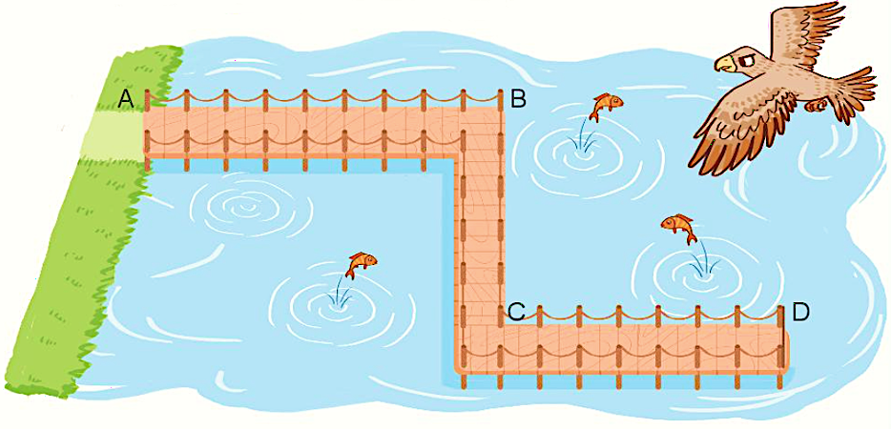
2
Số ?
Người ta làm một cây cầu gỗ trên hồ nước và đóng các cọc làm thành cầu (như hình vẽ). Hai cọc cạnh nhau cách nhau đúng 1 m.
?
1
2
3
4
5
6
7
8
9
a) Chiều dài đoạn AB là m.
9
b) Độ dài cây cầu được tính bằng độ dài đường gấp khúc ABCD.
Độ dài cây cầu là m.
5
7
?
21
( ABCD =
AB + BC + CD =
9 +
5 +
7 =
21 m )
Notes:
Liên hệ giáo án:
FB: Hương Thảo
Gmail: tranthao121004@gmail.com

Slide 14
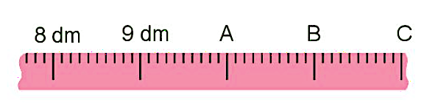
3
Số ?
Mỗi vạch A, B, C trên thước chỉ số đo nào ?
Vạch A chỉ số đo: dm
Vạch B chỉ số đo: dm
Vạch C chỉ số đo: dm
10
?
11
?
12
?

Slide 15

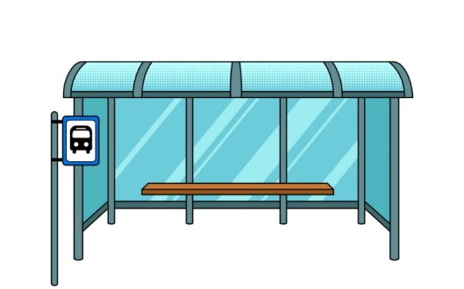

4
Mi và Mai đi tham quan cùng bố mẹ. Điểm tham quan cách nhà 50 km. Đến trạm dừng nghỉ, bố cho biết ô tô đã đi được 25 km. Hỏi từ trạm dừng nghỉ còn cách điểm đến bao nhiêu ki-lô-mét?
25 km
? km
50 km

Slide 16
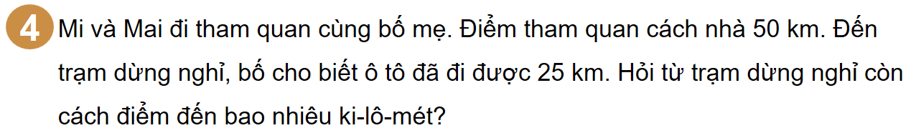
Bài 4 ( tr 76)
Bài giải

Slide 17

CỦNG CỐ KIẾN THỨC

